Slide 1
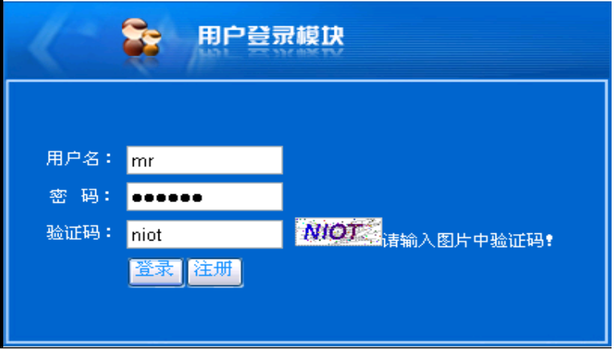

实 例 说 明
注册及登录验证模块设计实现了一个Web网站中最为普遍的登录及用户管理功能。本实例实现的具体功能如下：
用户登录。
用户注册。
修改用户基本信息。
修改用户密码。
删除用户。
设置用户权限。
用验证码对用户进行验证。
退出登录。
支持网站：www.mrbccd.com

Slide 2
Thank you
还有什么疑问可以到www.mrbccd.com提出
也可以发送邮件到 mingrisoft@mingrisoft.com

